Slide 1
UBUNTU NVIDIA Graphic driver 설치
Jinseo Choi
CHANGWON NATIONAL UNIVERSITY

Slide 2
개요
UBUNTU 16.04LTS이하 버전 설치 시 그래픽카드 인식불가
설치 후 GUI안보임, 로그인 화면 무한루프, 800 x600 해상도 고정문제 발생
OS 설치 중 장착된 그래픽카드에 대해 적합한 드라이버를 찾을 수 없었기 때문
설치 가능한 그래픽 드라이버 검색, 설치방법 제공

Slide 3
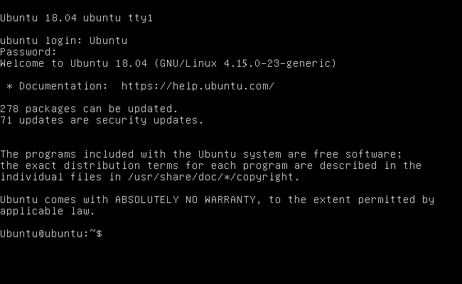
GUI가 보이지 않을 때
tty접속(유닉스 가상콘솔)
Ctrl + Alt + F1 ~ F6
GUI환경에서의 터미널처럼 사용가능
OS설치 시 지정했던 계정정보 입력
GUI가 보이는 경우(해상도 800x600고정)
​Ctrl + Alt + T
터미널 실행
​계정이름
비밀번호

Slide 4
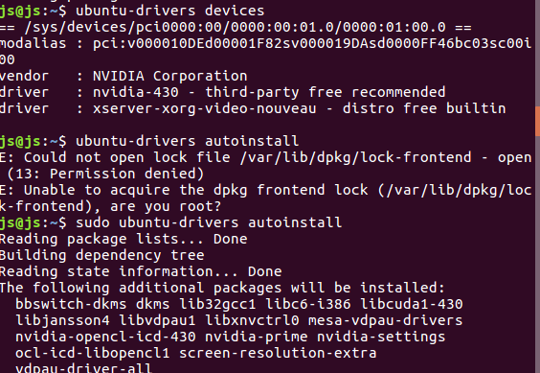
설치가능한 그래픽 드라이버 검색
터미널(tty콘솔)에 커맨드 입력(인터넷 연결 필요)
ubuntu-drivers devices
설치가능한 그래픽 드라이버 목록 출력

Slide 5
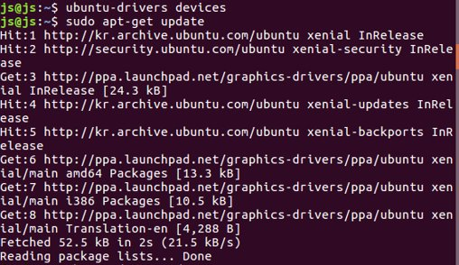
설치 가능한 그래픽 드라이버 검색
출력값이 없을 때
NVIDIA 공식 그래픽드라이버 패키지 저장소 추가
sudo add-apt-repository ppa:graphics-drivers/ppa
패키지 목록 업데이트
apt-get update

Slide 6
설치
드라이버 목록검색이 되면 커맨드를 통해 자동으로 설치가능
설치 가능한 드라이버 목록 중 최적 드라이버 자동설치
sudo ubuntu-drivers autoinstall
충돌 발생 시 관련 패키지 삭제후 재실행
sudo apt --purge autoremove nvidia*

Slide 7
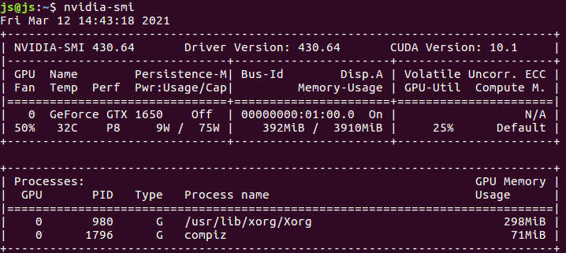
재부팅 후 장치정보 확인
설치 후 재부팅
sudo reboot
재부팅 후 최적해상도가 자동으로 설정됨
설치된 그래픽 드라이버 정보확인
nvidia-smi

Slide 8
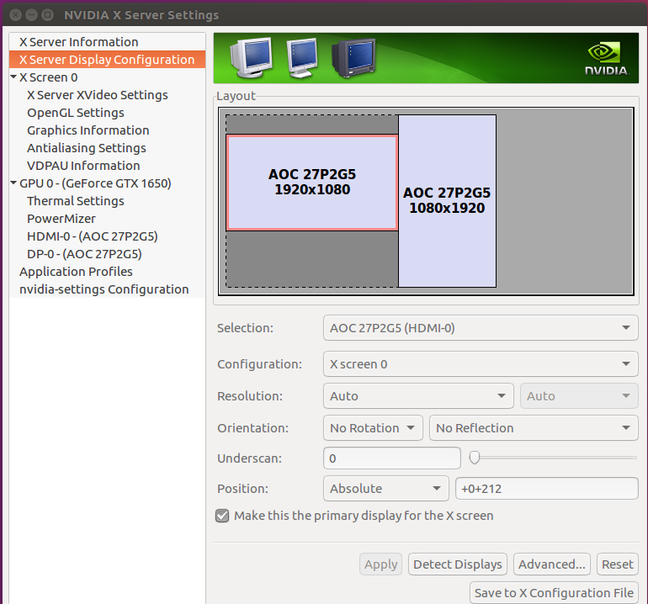
NVIDIA X Server Setting
함께 설치된 프로그램으로 디스플레이 세부설정 가능

